Slide 1


课程设计-1
62类手写字符分类
Song Rencheng
Email: rcsong@hfut.edu.cn
2026– 05 – 25

Slide 2
数据集介绍
该数据集为计算机视觉任务的分类数据集。
它共有 62 个类别，每个类包含 55 张图像，合计包含 3,410 张英文手写字符的图像。
这 62 个类别包括数字 0-9、大写字母 A-Z 和小写字母 a-z。
Notes:
MNIST数据集(Mixed National Institute of Standards and Technology database)是美国国家标准与技术研究院收集整理的大型手写数字数据库,包含60,000个示例的训练集以及10,000个示例的测试集.

Slide 3
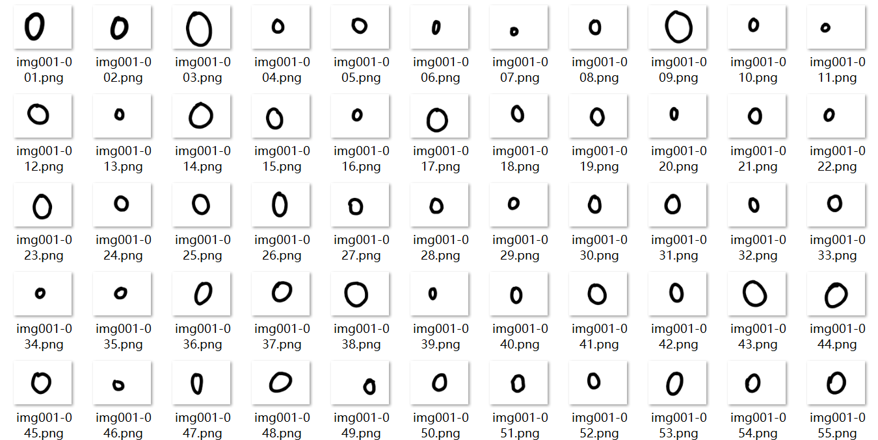
训练集： 每个类别前45张（001-050）合并构成训练集；
验证集：046-050合并构成验证集；
测试集： 最后5张（051-055）合并构成测试集。

Slide 4
实验要求
参考手写数字识别（数字0-9）分类的代码，或者自主在网上寻找开源代码进行修改。训练、验证和测试数据划分：每个类别前45张（001-050）合并构成训练集，046-050合并构成验证集，最后5张（051-055）合并构成测试集。
3-5位同学可以组成一个队伍合作进行代码的开发，但课程设计报告需独立完成。编程框架不限于百度飞桨、也可以采用PyTorch。计算资源可以使用百度AI studio（仅支持飞桨）或者个人电脑（无需GPU）。
独立撰写课程设计报告（采用提供的模板）
周六的实践课请同学们提前做好准备，可携带个人电脑或者通过机房电脑登录百度AI Studio进行程序开发。
Notes:
MNIST数据集(Mixed National Institute of Standards and Technology database)是美国国家标准与技术研究院收集整理的大型手写数字数据库,包含60,000个示例的训练集以及10,000个示例的测试集.

Slide 5
要求
请各位同学通过百度AI Studio或者在自己电脑上（图像降采样）进行实验，并撰写设计报告
可组队，每队不超过5人，但报告要独立撰写
设计报告格式，可参考知网相似论文的内容 基于改进ResNet模型的图像分类方法_蒋博文.pdf
可参考网络上的基线模型，大家自由探索不同类型图像分类网络的性能
如果测试指标较高可以加分

Slide 6
厚德|笃学|崇实|尚新
Thanks !
Email: rcsong@hfut.edu.cn

